Slide 1
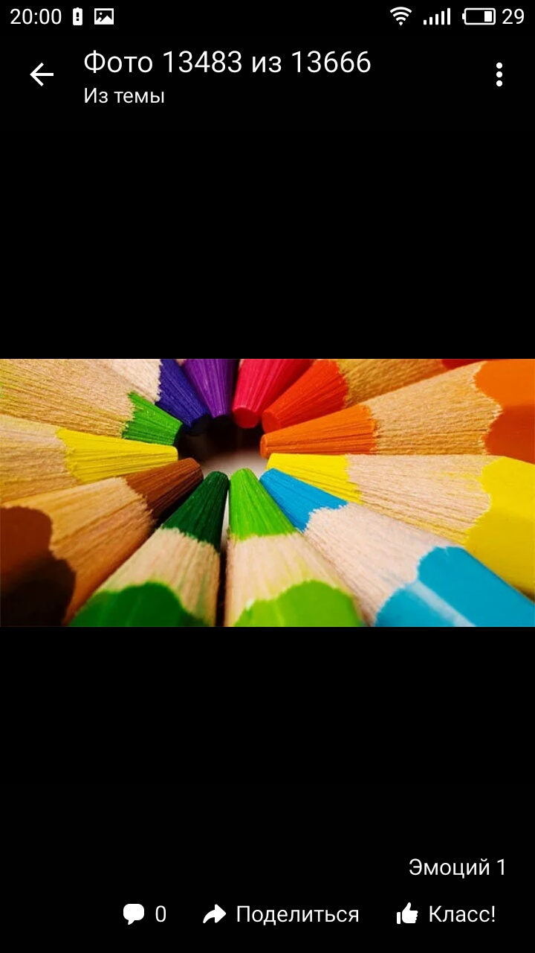
Развитие творческих способностей у дошкольников в работе логопеда
Учитель –логопед Белан Оксана Ивановна

Slide 2
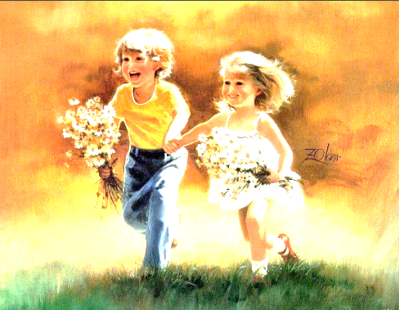
Дайте детству состоятся!
Дайте детству наиграться
Вдоволь, досыта, не в кратце,
Дайте дождиком умыться,
Дайте, как цветку раскрыться.
Не травите детство спором,
Не нудите разговором,
Не давите злом и страхом,
Не бросайте слов с размаху.
Душу детскую щадите,
Пуще глаза берегите,
Зря за шалость не корите
Ни родитель, ни учитель.
Развивая детский разум,
Не влезайте в дебри сразу.
Детства дни не торопите,
Детству солнце подарите.
Дайте детству наиграться,
Насмеяться, наскакаться,
Дайте радостно проснуться,
Дайте в ласку окунуться.
Дайте детству удержаться,
Дайте верой надышаться,
Дайте в рост ему подняться,
Дайте детству состояться!
Баева З.И.

Slide 3
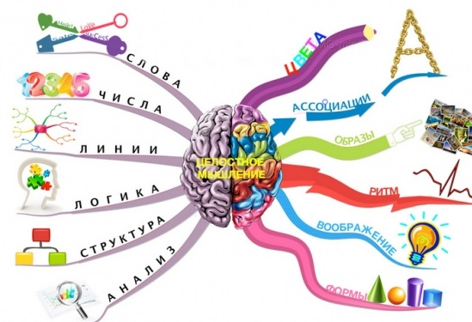
Творческие способности не создаются, а высвобождаются.
Фергюсон
Каждое полушарие выполняет свои определённые функции и имеет свою специализацию.

Slide 4
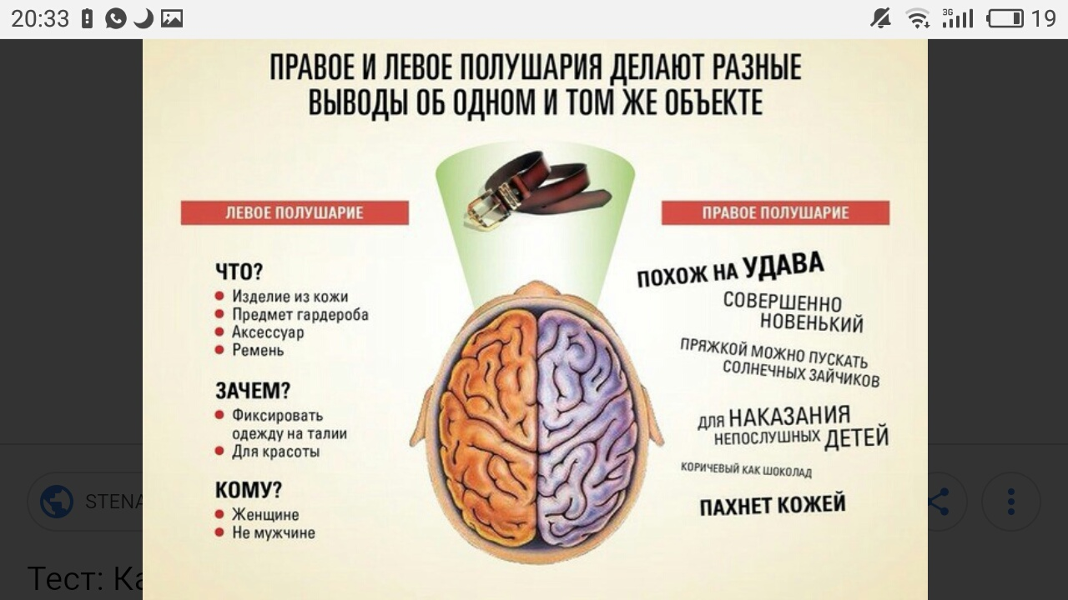

Slide 5
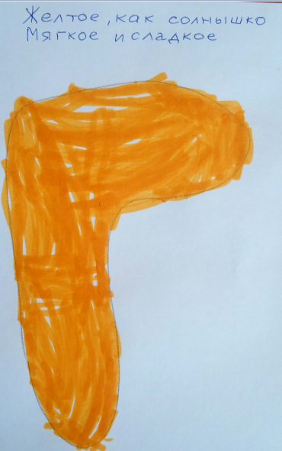
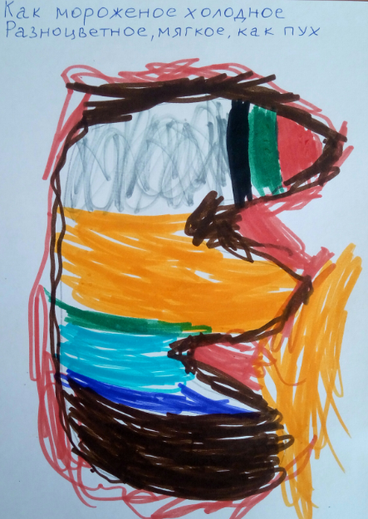
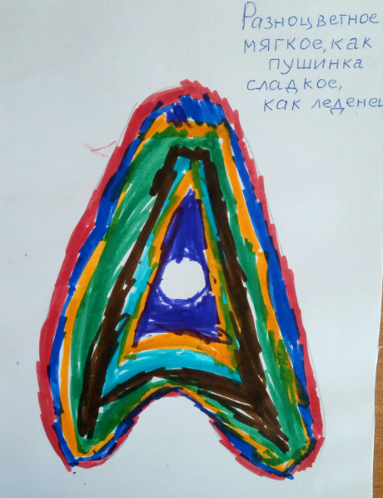
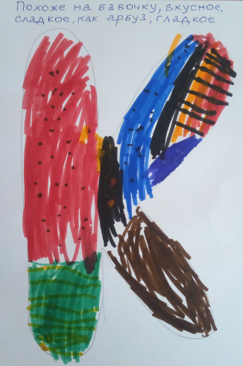
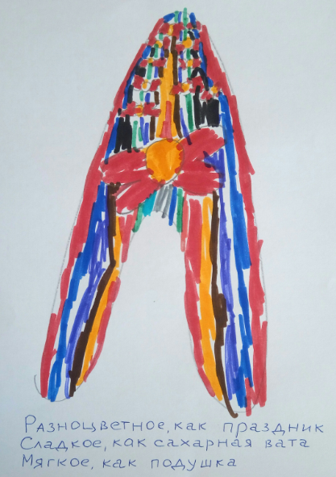
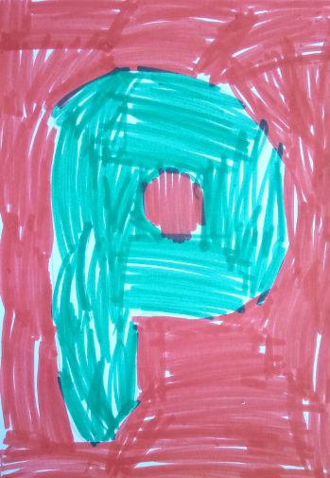
Визуализация «Моё имя»

Slide 6
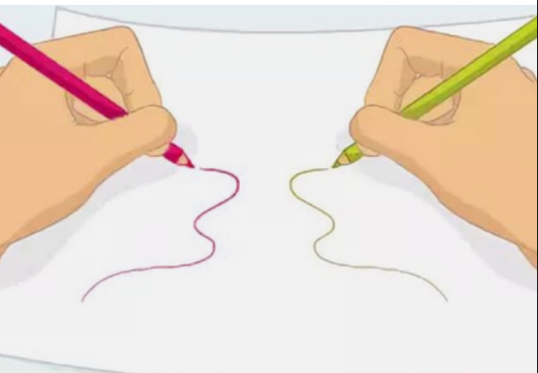
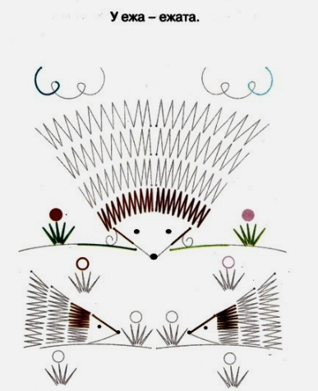
Зеркальное рисование
Упражнение на синхронизацию работы обеих полушарий головного мозга. Оно состоит из симметричных рисунков, которые необходимо обводить ОДНОВРЕМЕННО двумя руками. Это позволит активизировать работу сразу правого и левого полушарий. Важно следить за тем, чтобы у ребенка обе руки двигались синхронно, а рисунки появлялись как бы одновременно. Именно это и дает полезный эффект.
Рисование одновременно двумя руками позволяет улучшить у ребенка:
память,
внимание,
пространственные представления,
мелкую моторику,
снижает утомляемость
тренировка периферического поля зрения, необходимого для быстрого чтения. ⠀
способствует укреплению зрения ребенка.

Slide 7
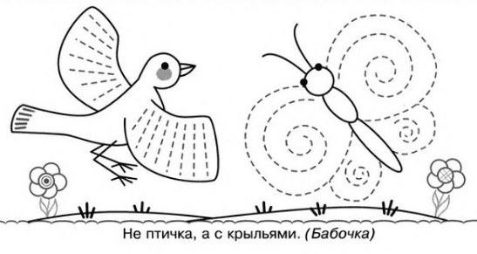
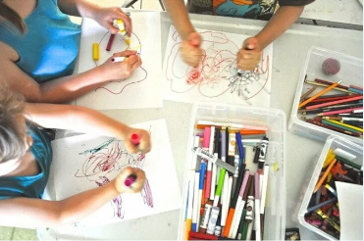
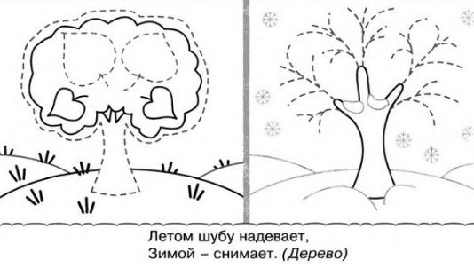

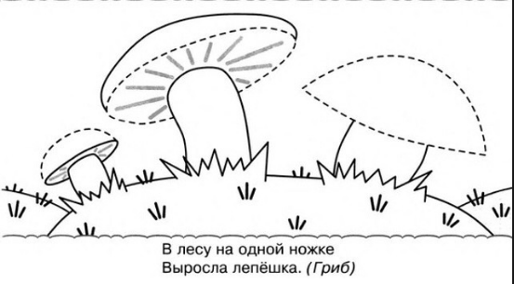

Slide 8


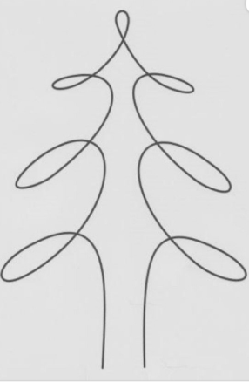
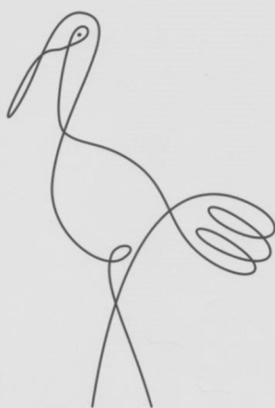

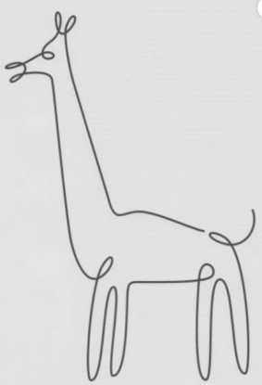
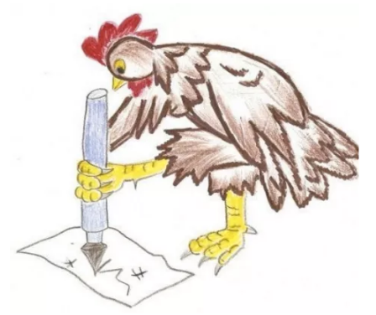
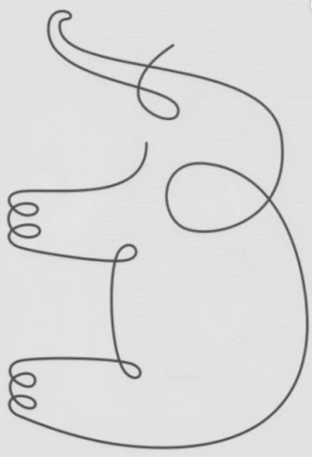
Рисование одним росчерком, при котором не отрывают карандаша от поверхности листа - это не только увлекательная игра, но и невероятно полезное занятие для тренировки фантазии и образного мышления, а также мелкой моторики ребёнка. Ручки у детей прекрасно готовятся к письму, что важно для подготовки к школе.

Slide 9
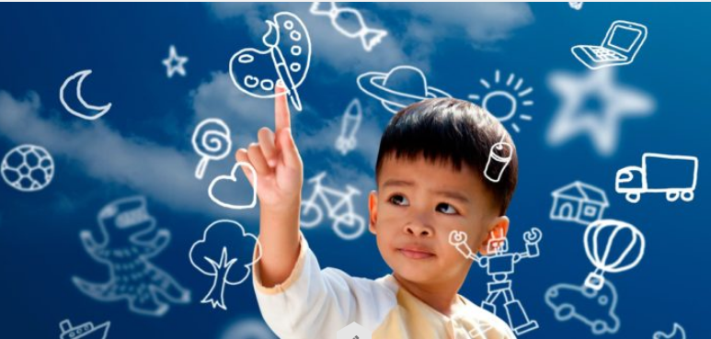
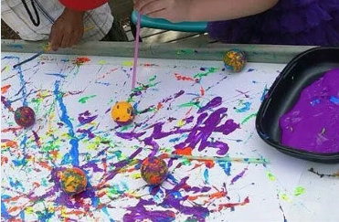

Slide 10
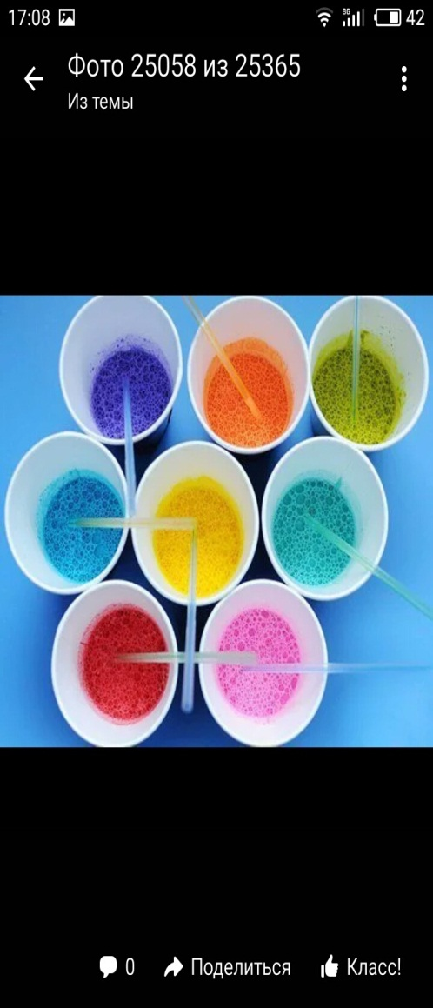
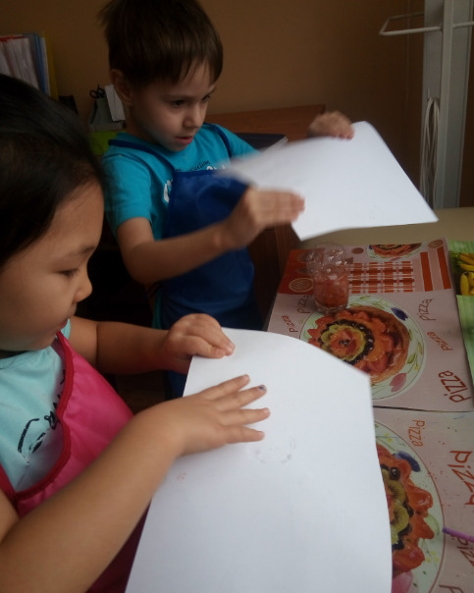
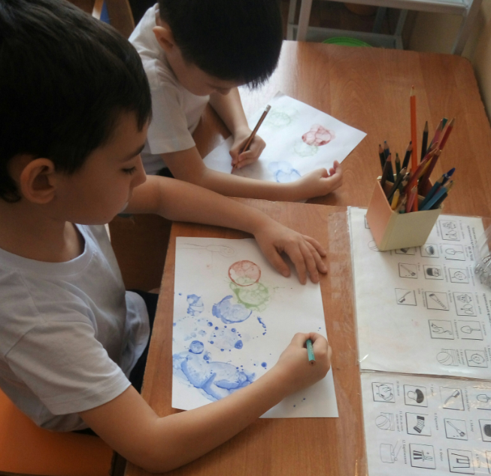
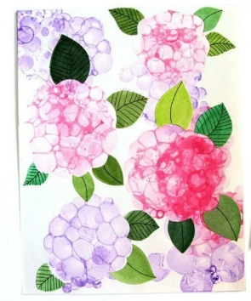
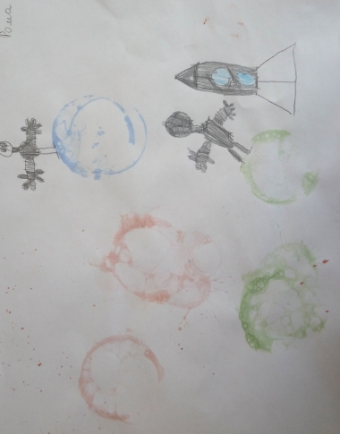
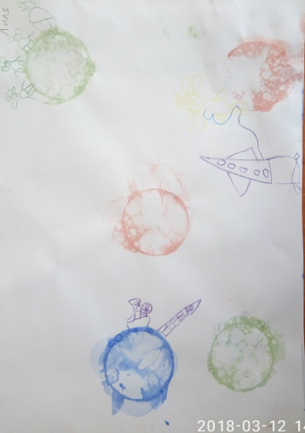
Работа над целенаправленным выдохом

Slide 11
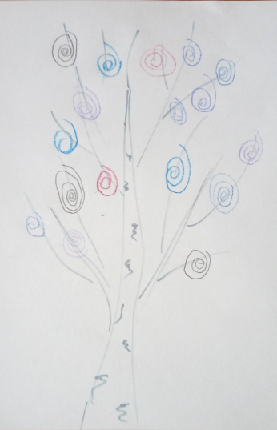
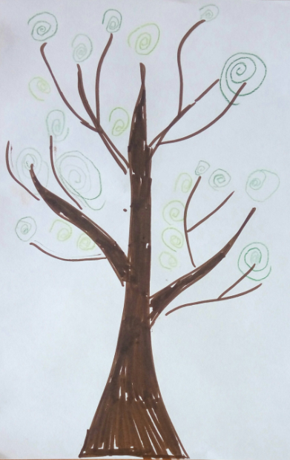
Автоматизация звуков [С]-[З]

Slide 12
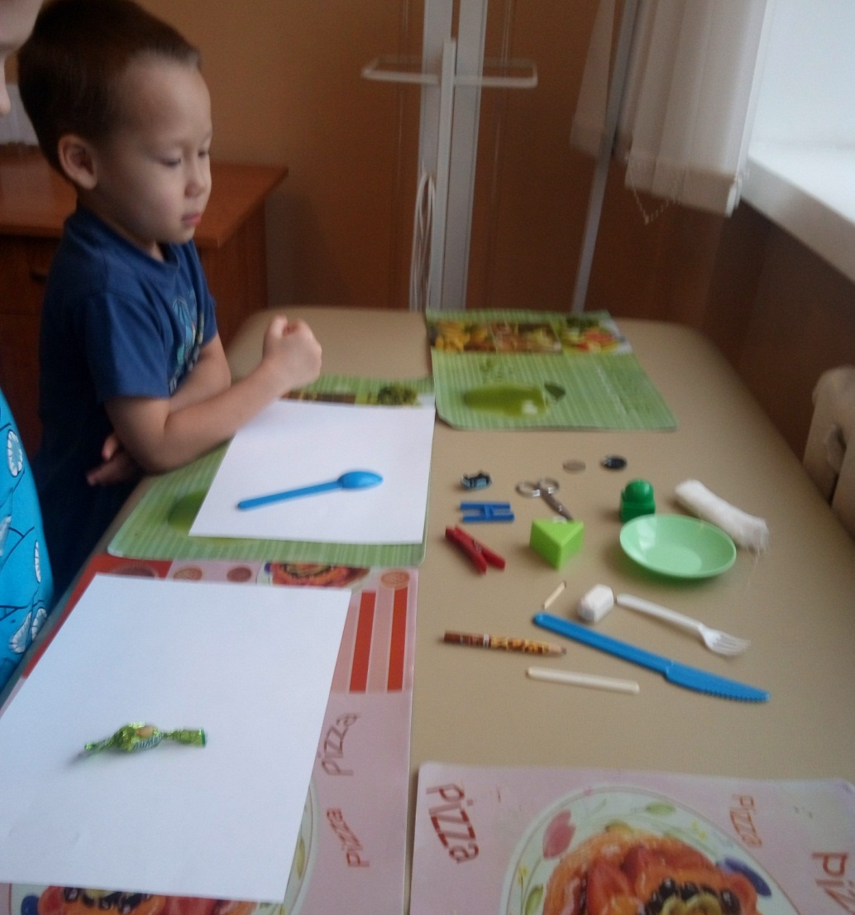
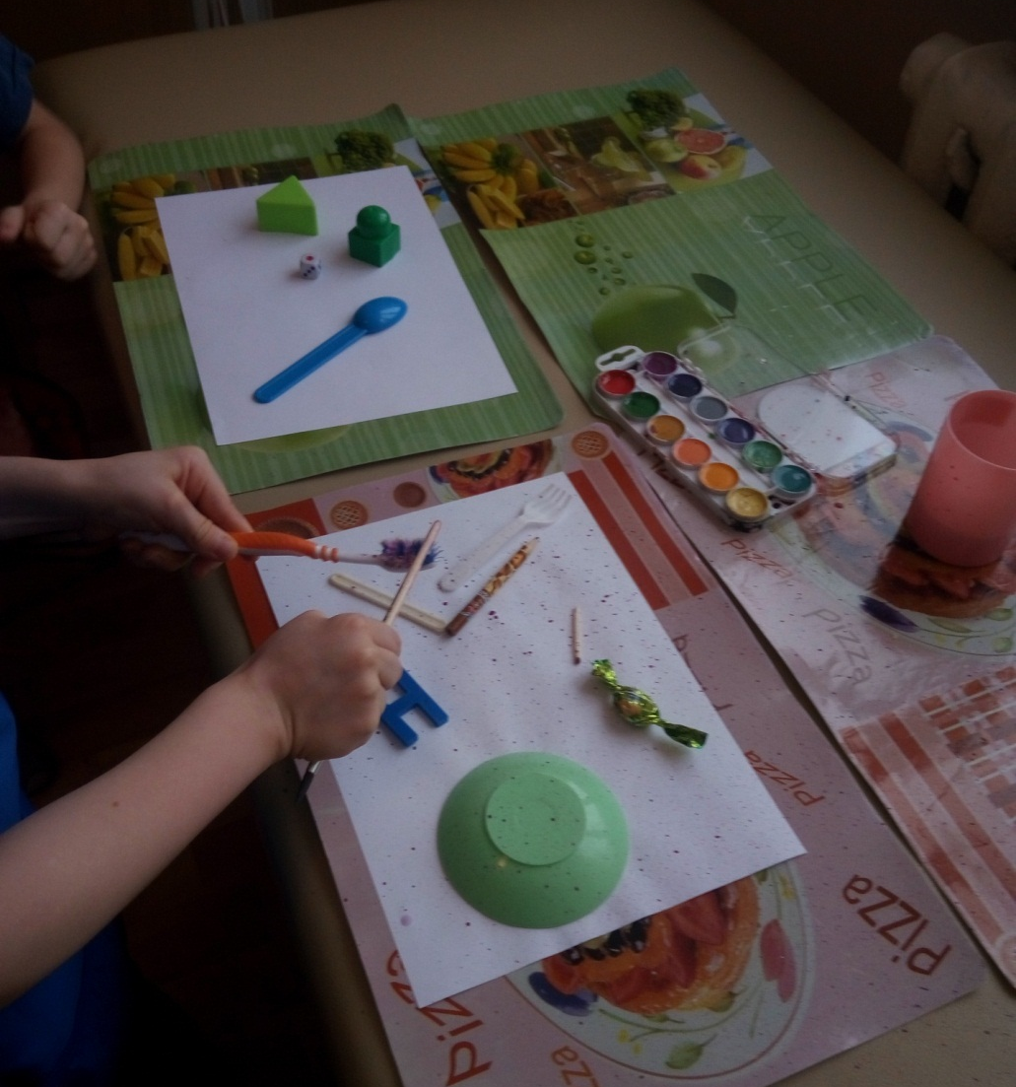
Автоматизация звука [к] в словах. Набрызг.

Slide 13
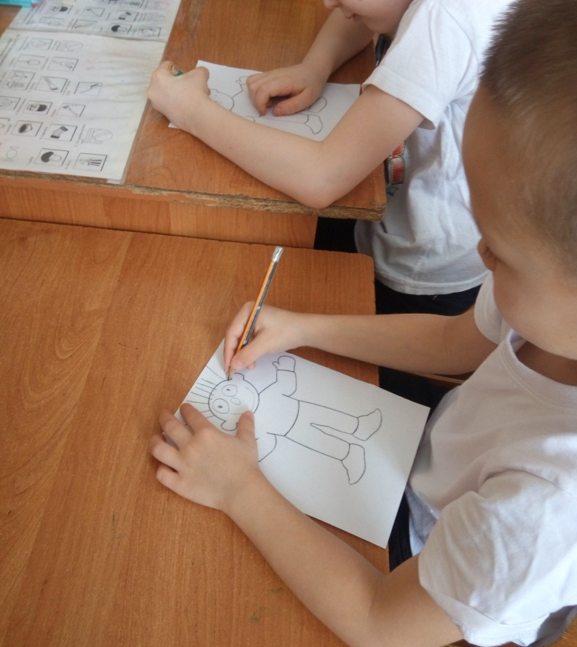
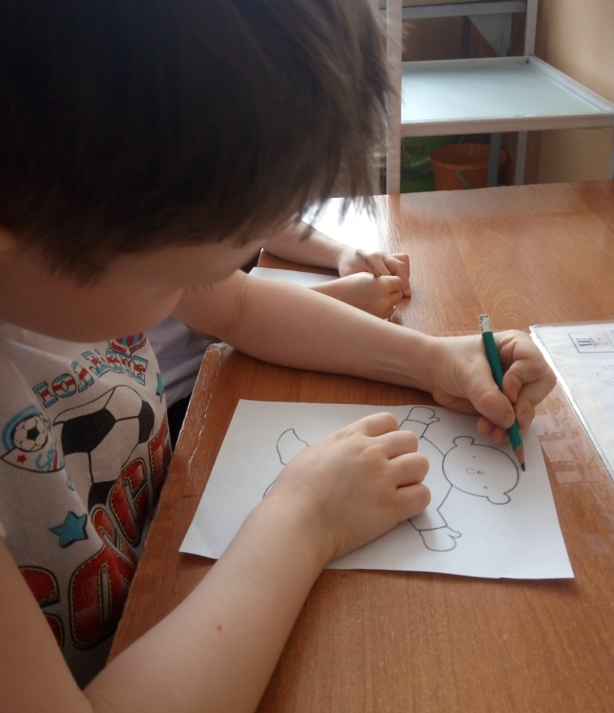
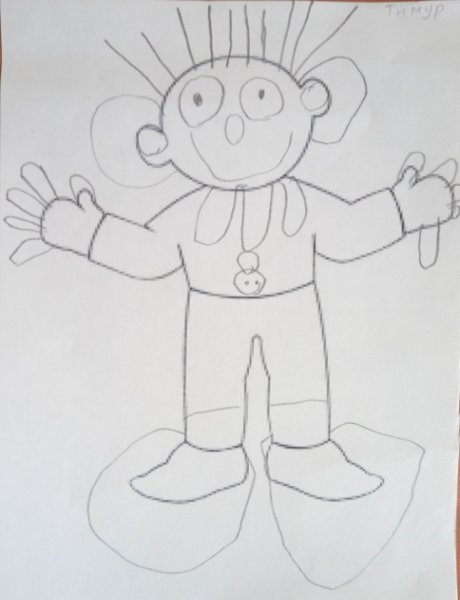
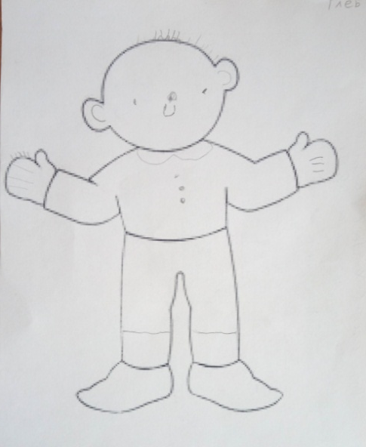
Автоматизация поставленных звуков в игре «Гном и великан» игра направлена на умение образовывать суффиксальным способом новые слова

Slide 14
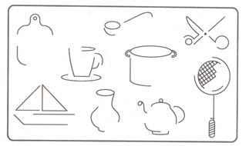
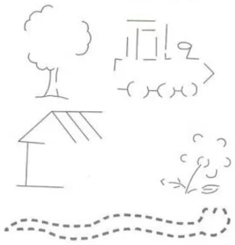
Рисование с опорой на заготовку
«Что не дорисовал художник?»

Slide 15
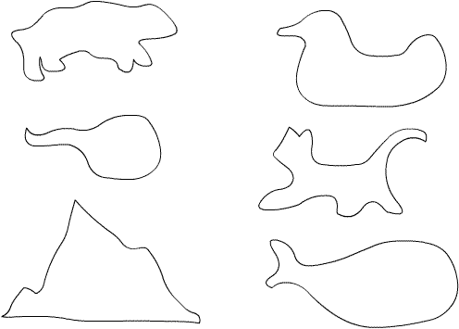
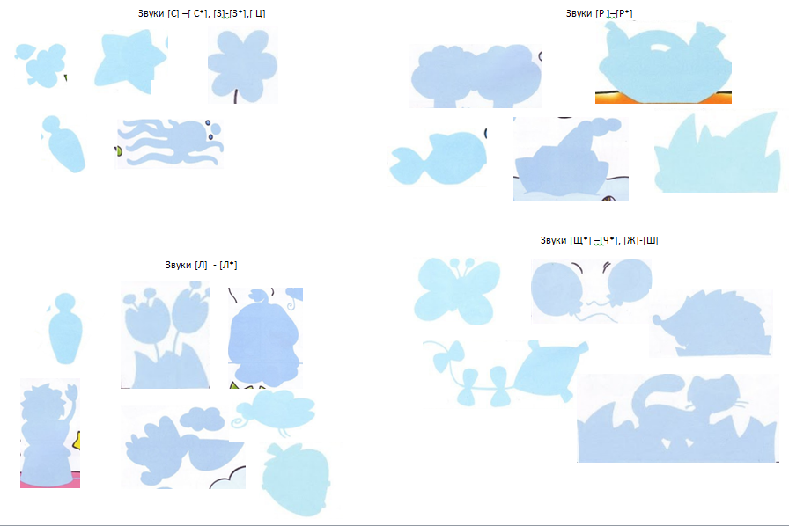
Облака-загадки

Slide 16




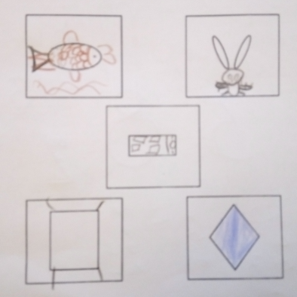





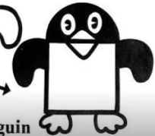
Автоматизация звука [р] в сочетаниях [др]-[тр] ([тр*]) игра «Веселые превращения геометрических фигур»

Slide 17
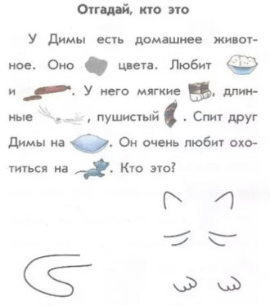
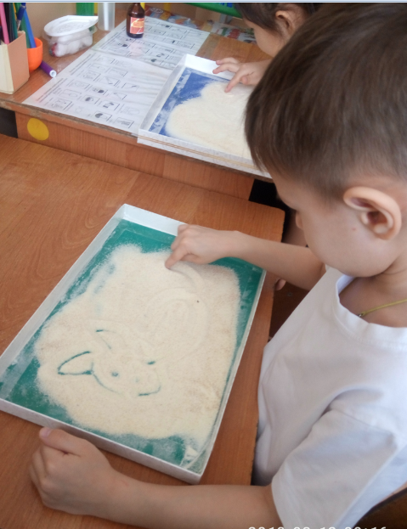
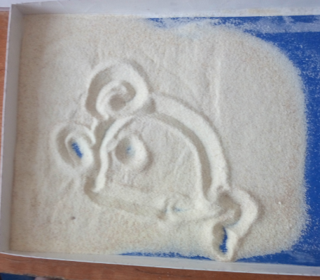
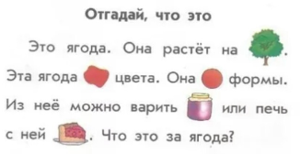
«Волшебная коробочка»
(манкография - рисование на манке)
Четыре мягких лапки,
В них спрятаны царапки.
Молоко лакает,
Песенки напевает.
(Кот)
Маленькую, серенькую зверушку
И дома не любят,
И на базаре не купят (мышь)

Slide 18
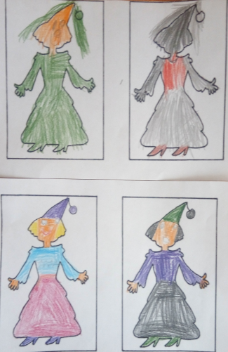
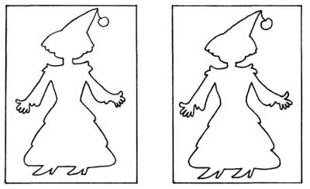
Волшебницы
(изучение антонимов)

Slide 19
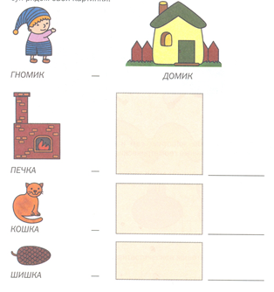

Рифмы придумай рифмы к изображенным словам и нарисуй рядом свои картинки

Slide 20





Несуществующее животное
(образование притяжательных прилагательных)

Slide 21




Волшебные превращения

Slide 22


Slide 23



Фантастическое животное постарайся дорисовать так, чтобы сразу стало понятно – доброе это животное или злое
Как называется это животное?
Где оно обитает?
Какие у него привычки (повадки)?
Чем оно питается?
Живет одно, в семье или в стаде?

Slide 24


Нелепицы

Slide 25




Прогулка
Дети отправились на прогулку. Что они могут взять с собой ? Нарисуй.

Slide 26




Волшебные очки игра развивает внимание, осмысленное восприятие, воображение

Slide 27









Slide 28








Slide 29

Творческих успехов,
уважаемые коллеги!

